Slide 1
ГЕРОЙ СОВЕТСКОГО СОЮЗА
ПЁТР МАТВЕЕВИЧ ПОТАПОВ ( 1917- 1945 )

Slide 2
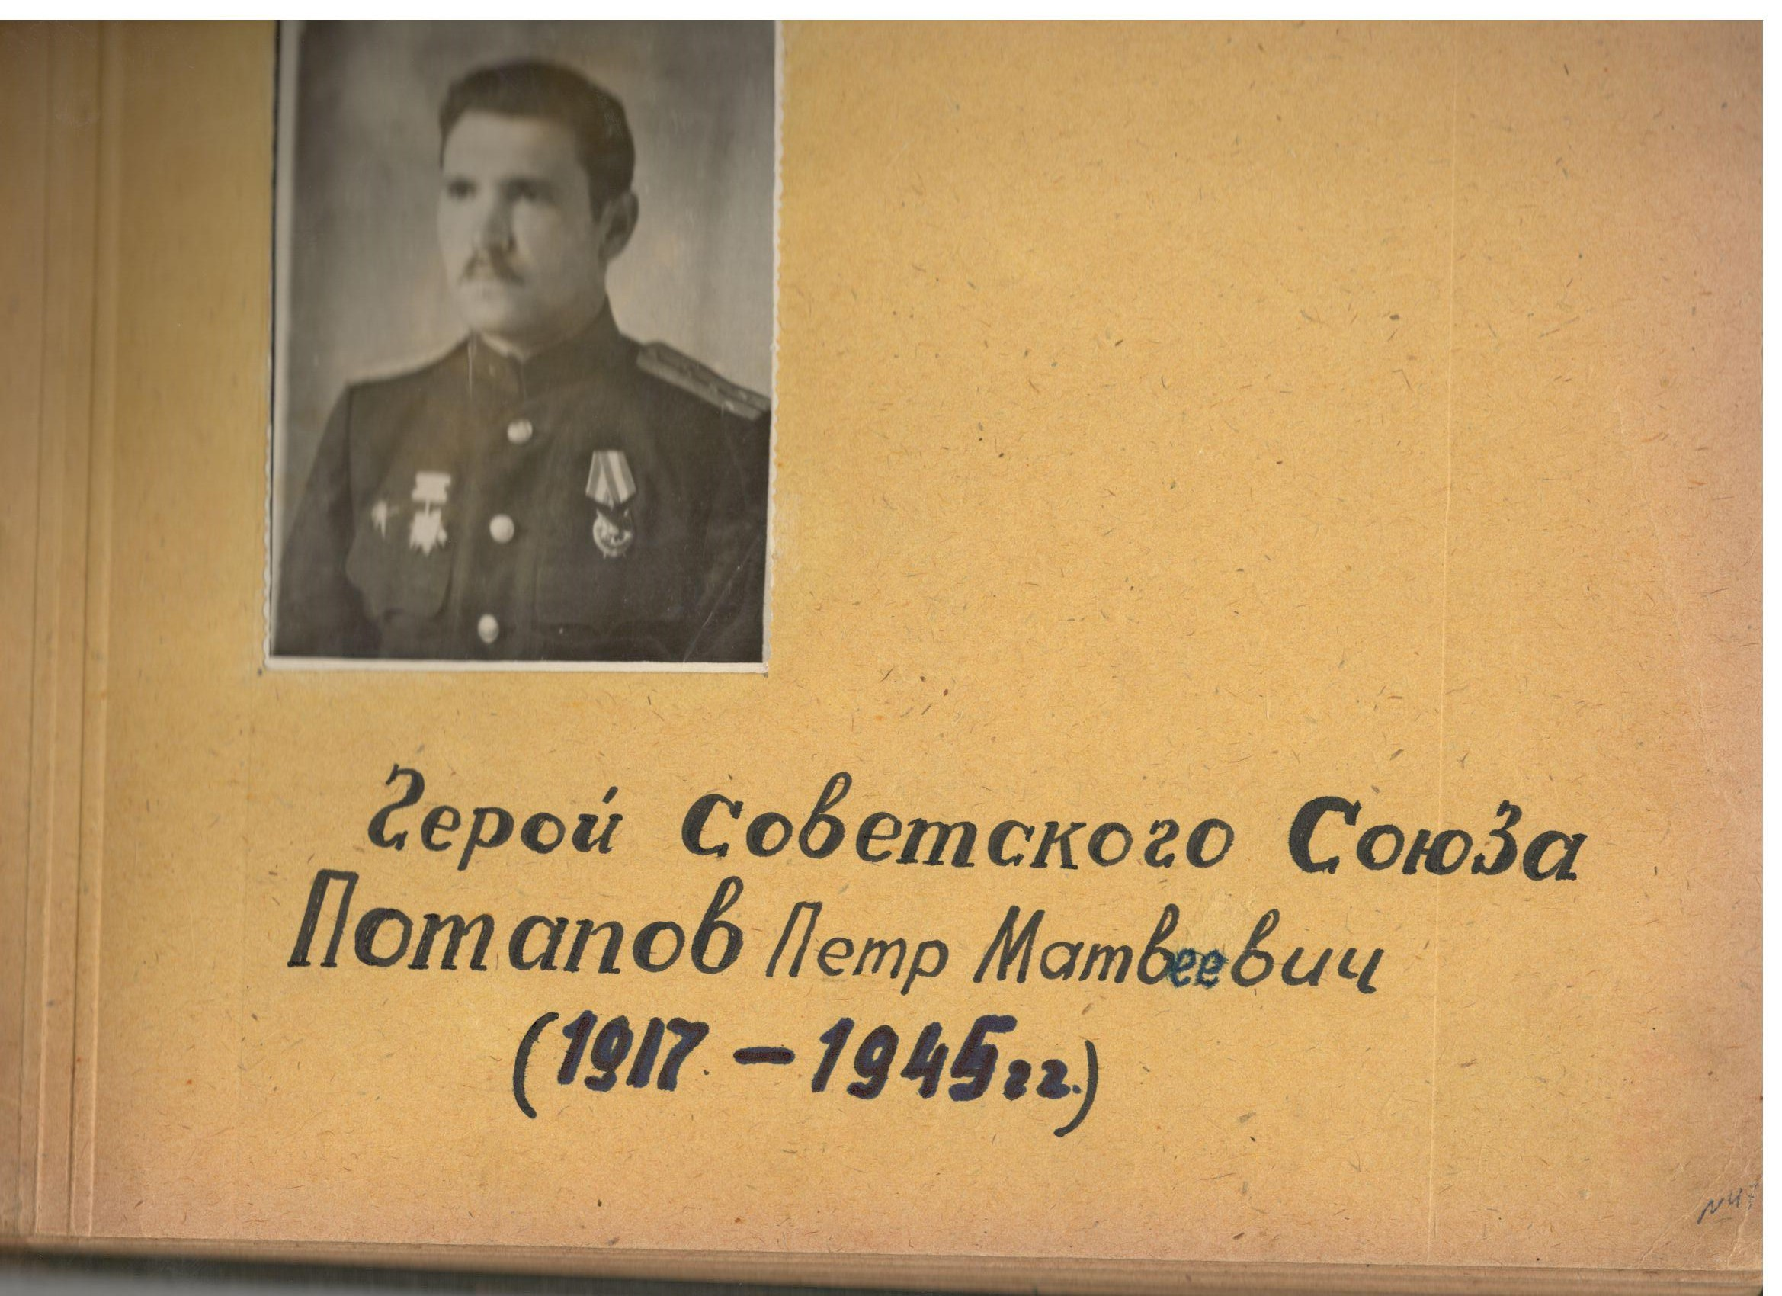
Потапов пётр матвеевич

Slide 3
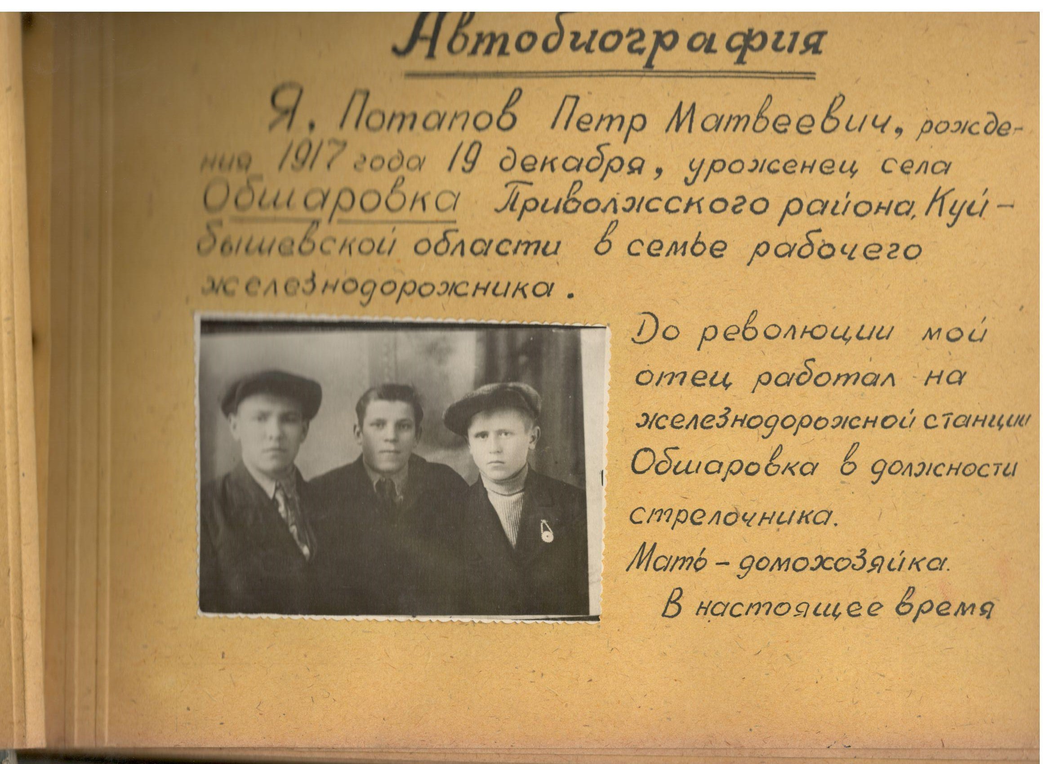
автобиография

Slide 4
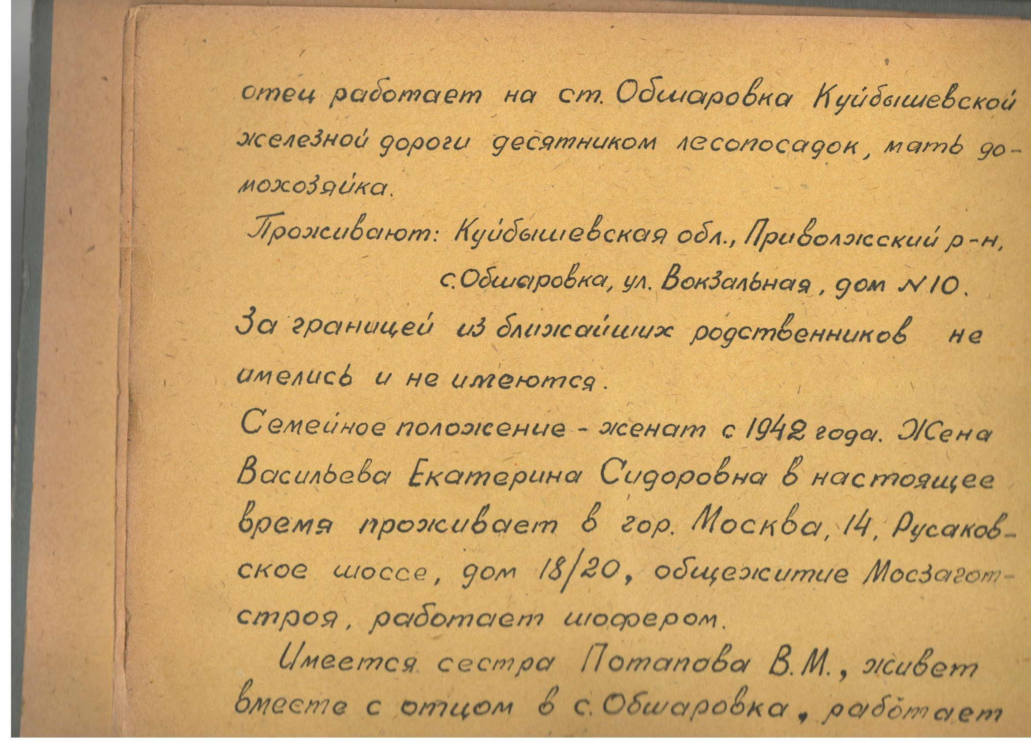
автобиография

Slide 5
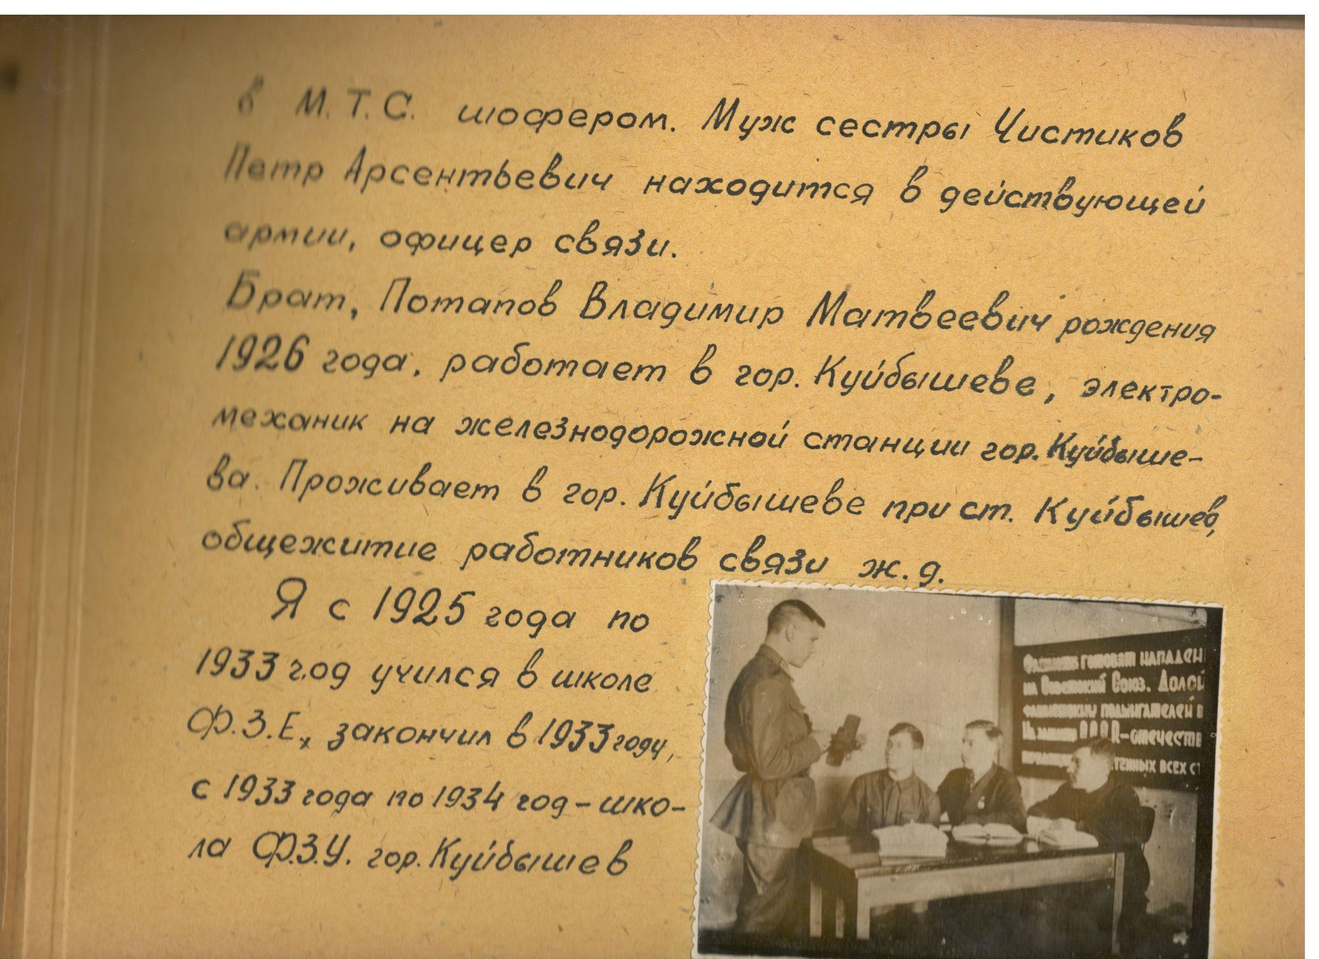
Из автобиографии

Slide 6
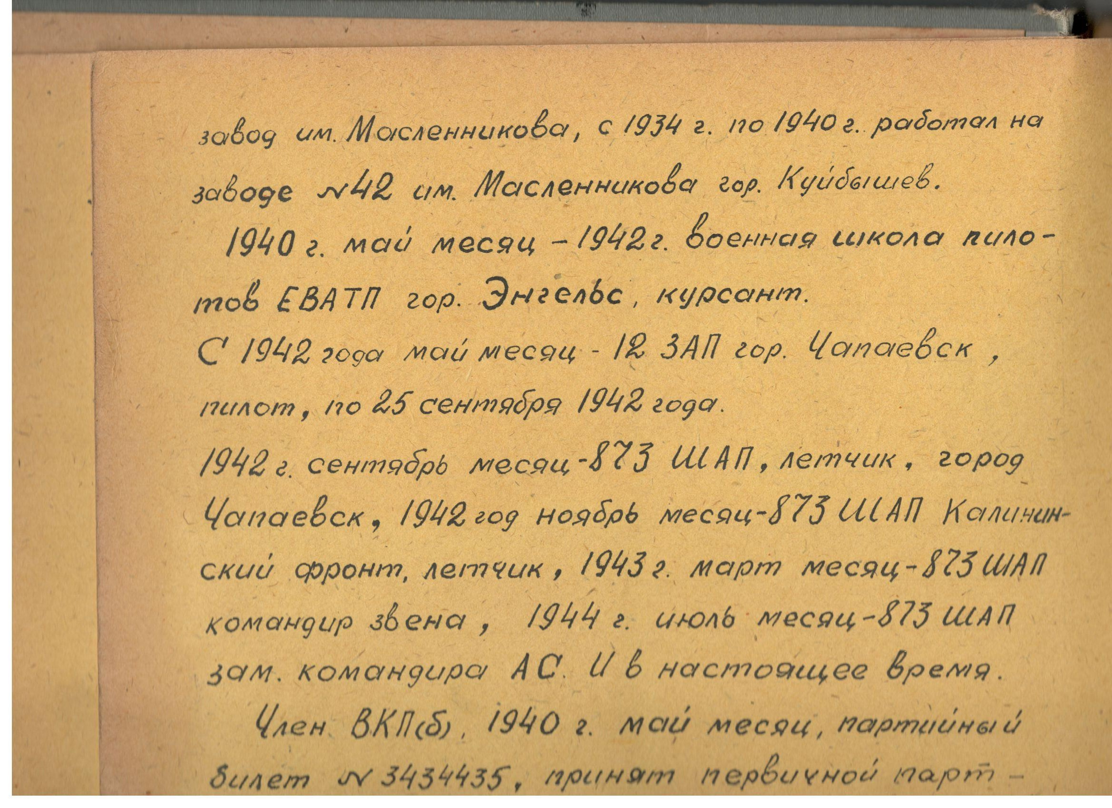
автобиография

Slide 7
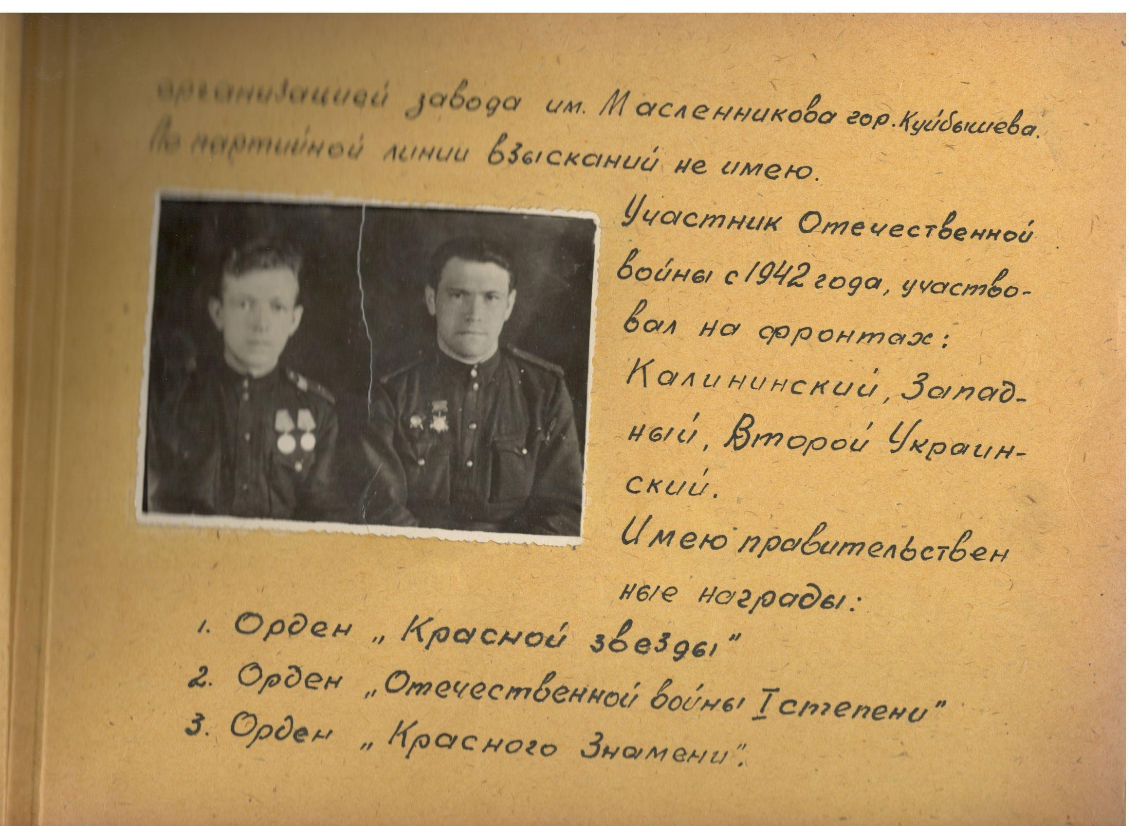
автобиография

Slide 8
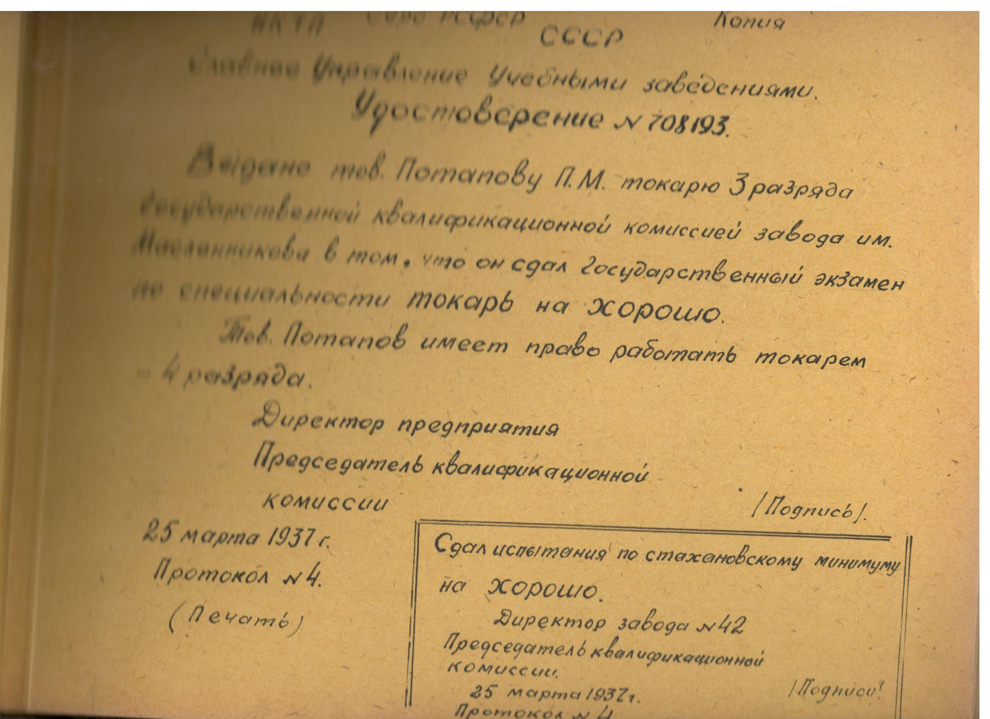
Документы

Slide 9
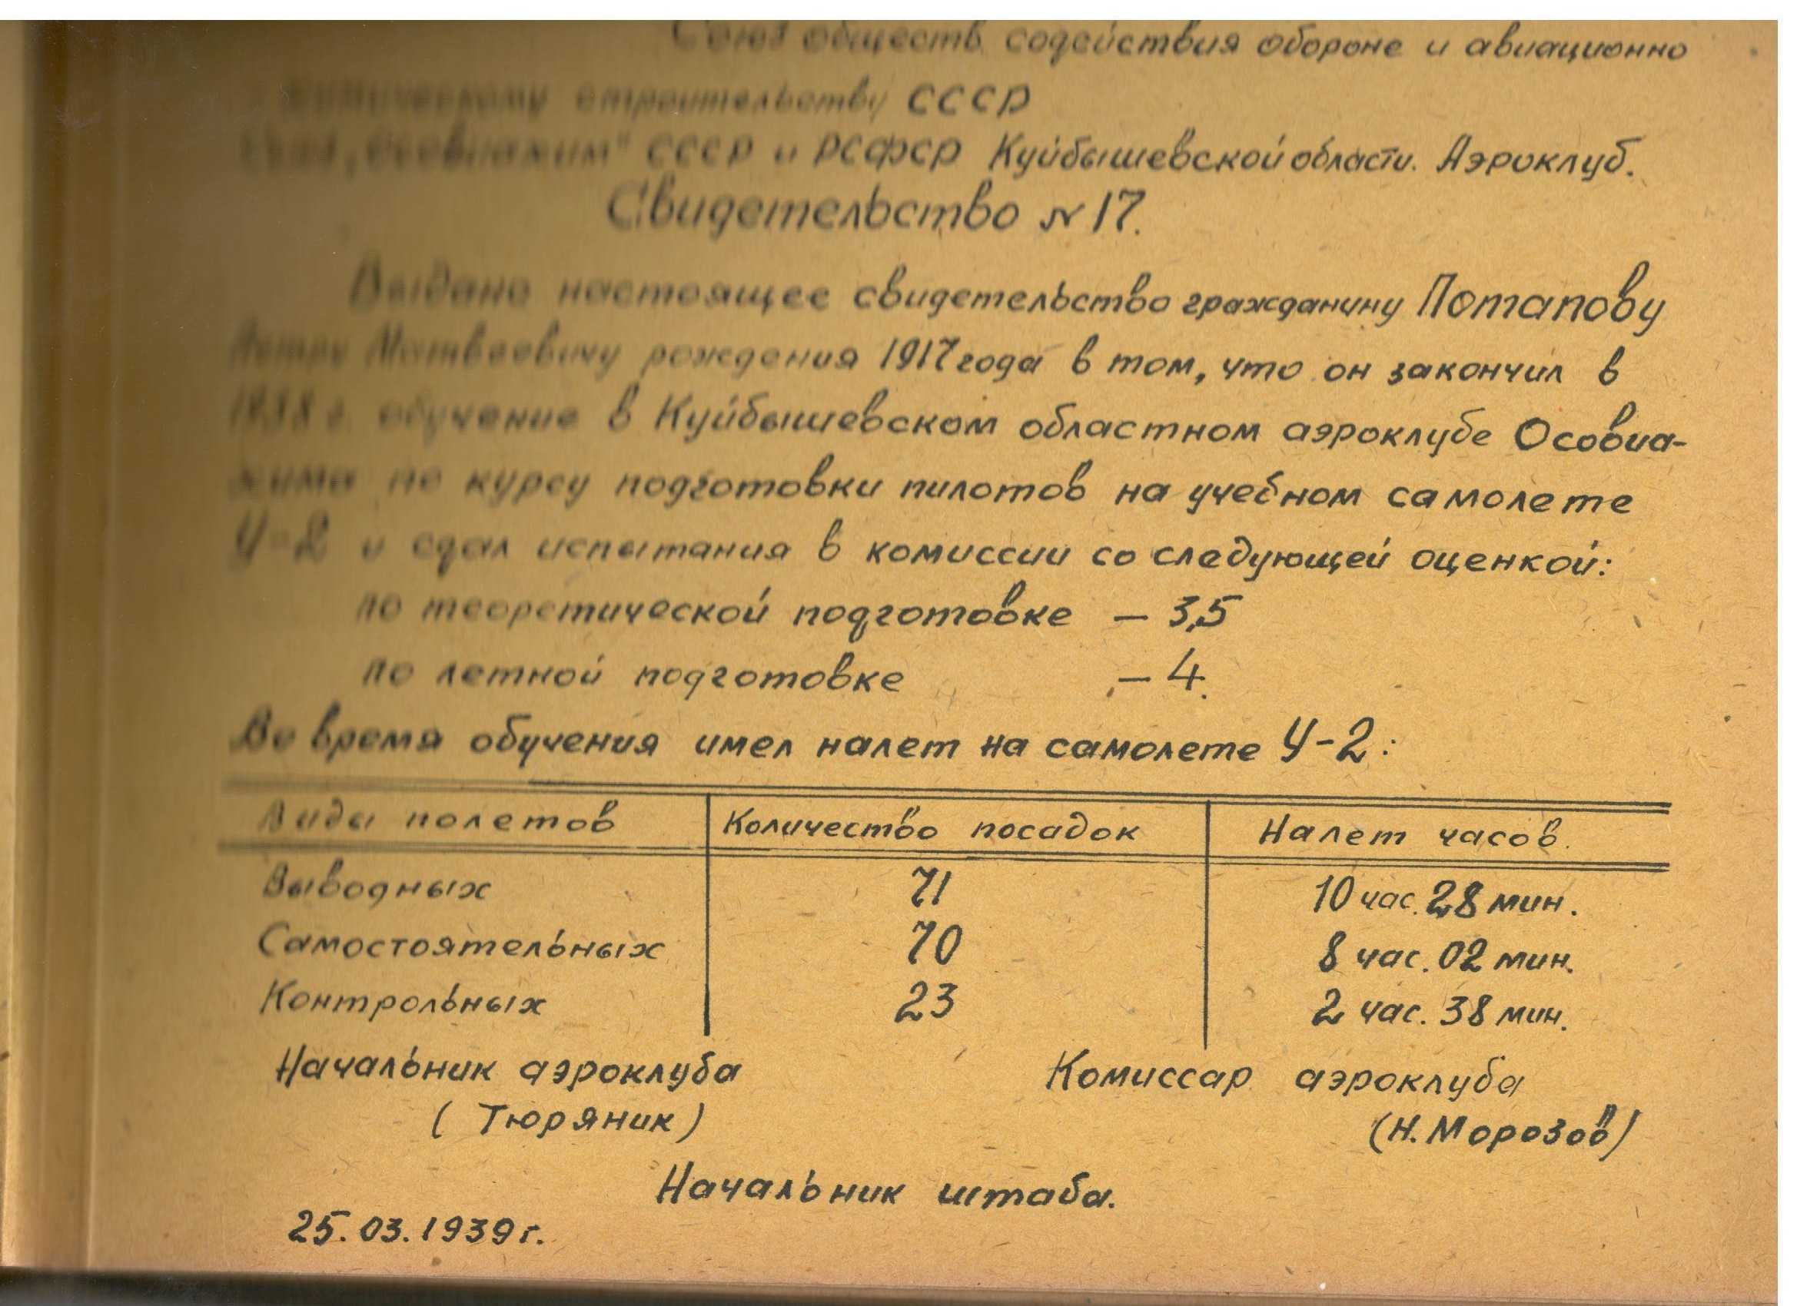
документы

Slide 10
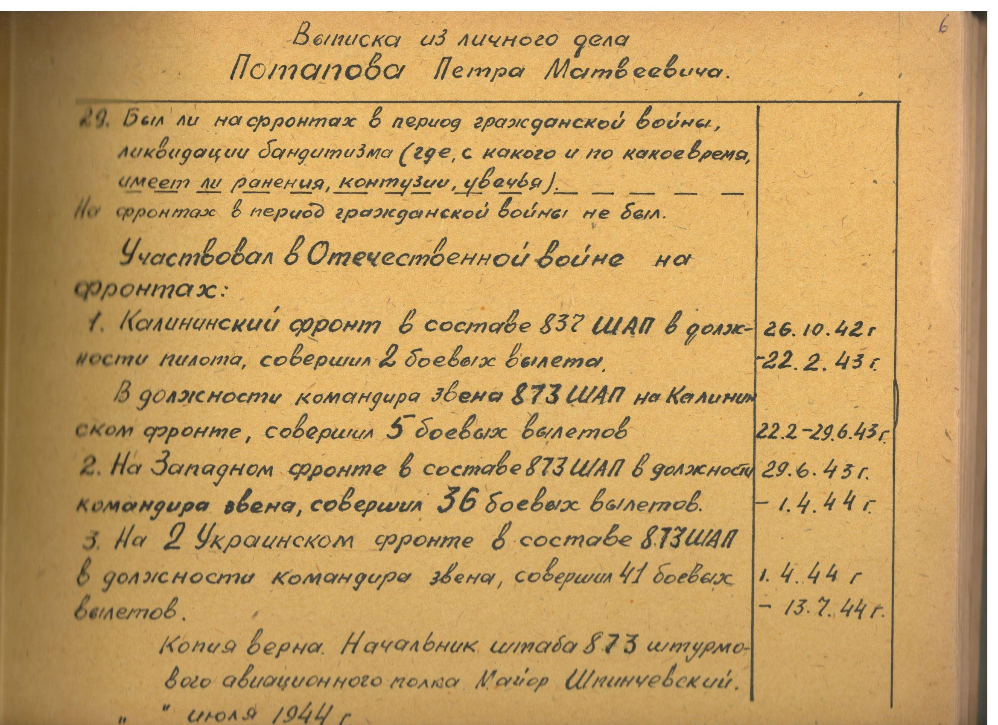
документы

Slide 11
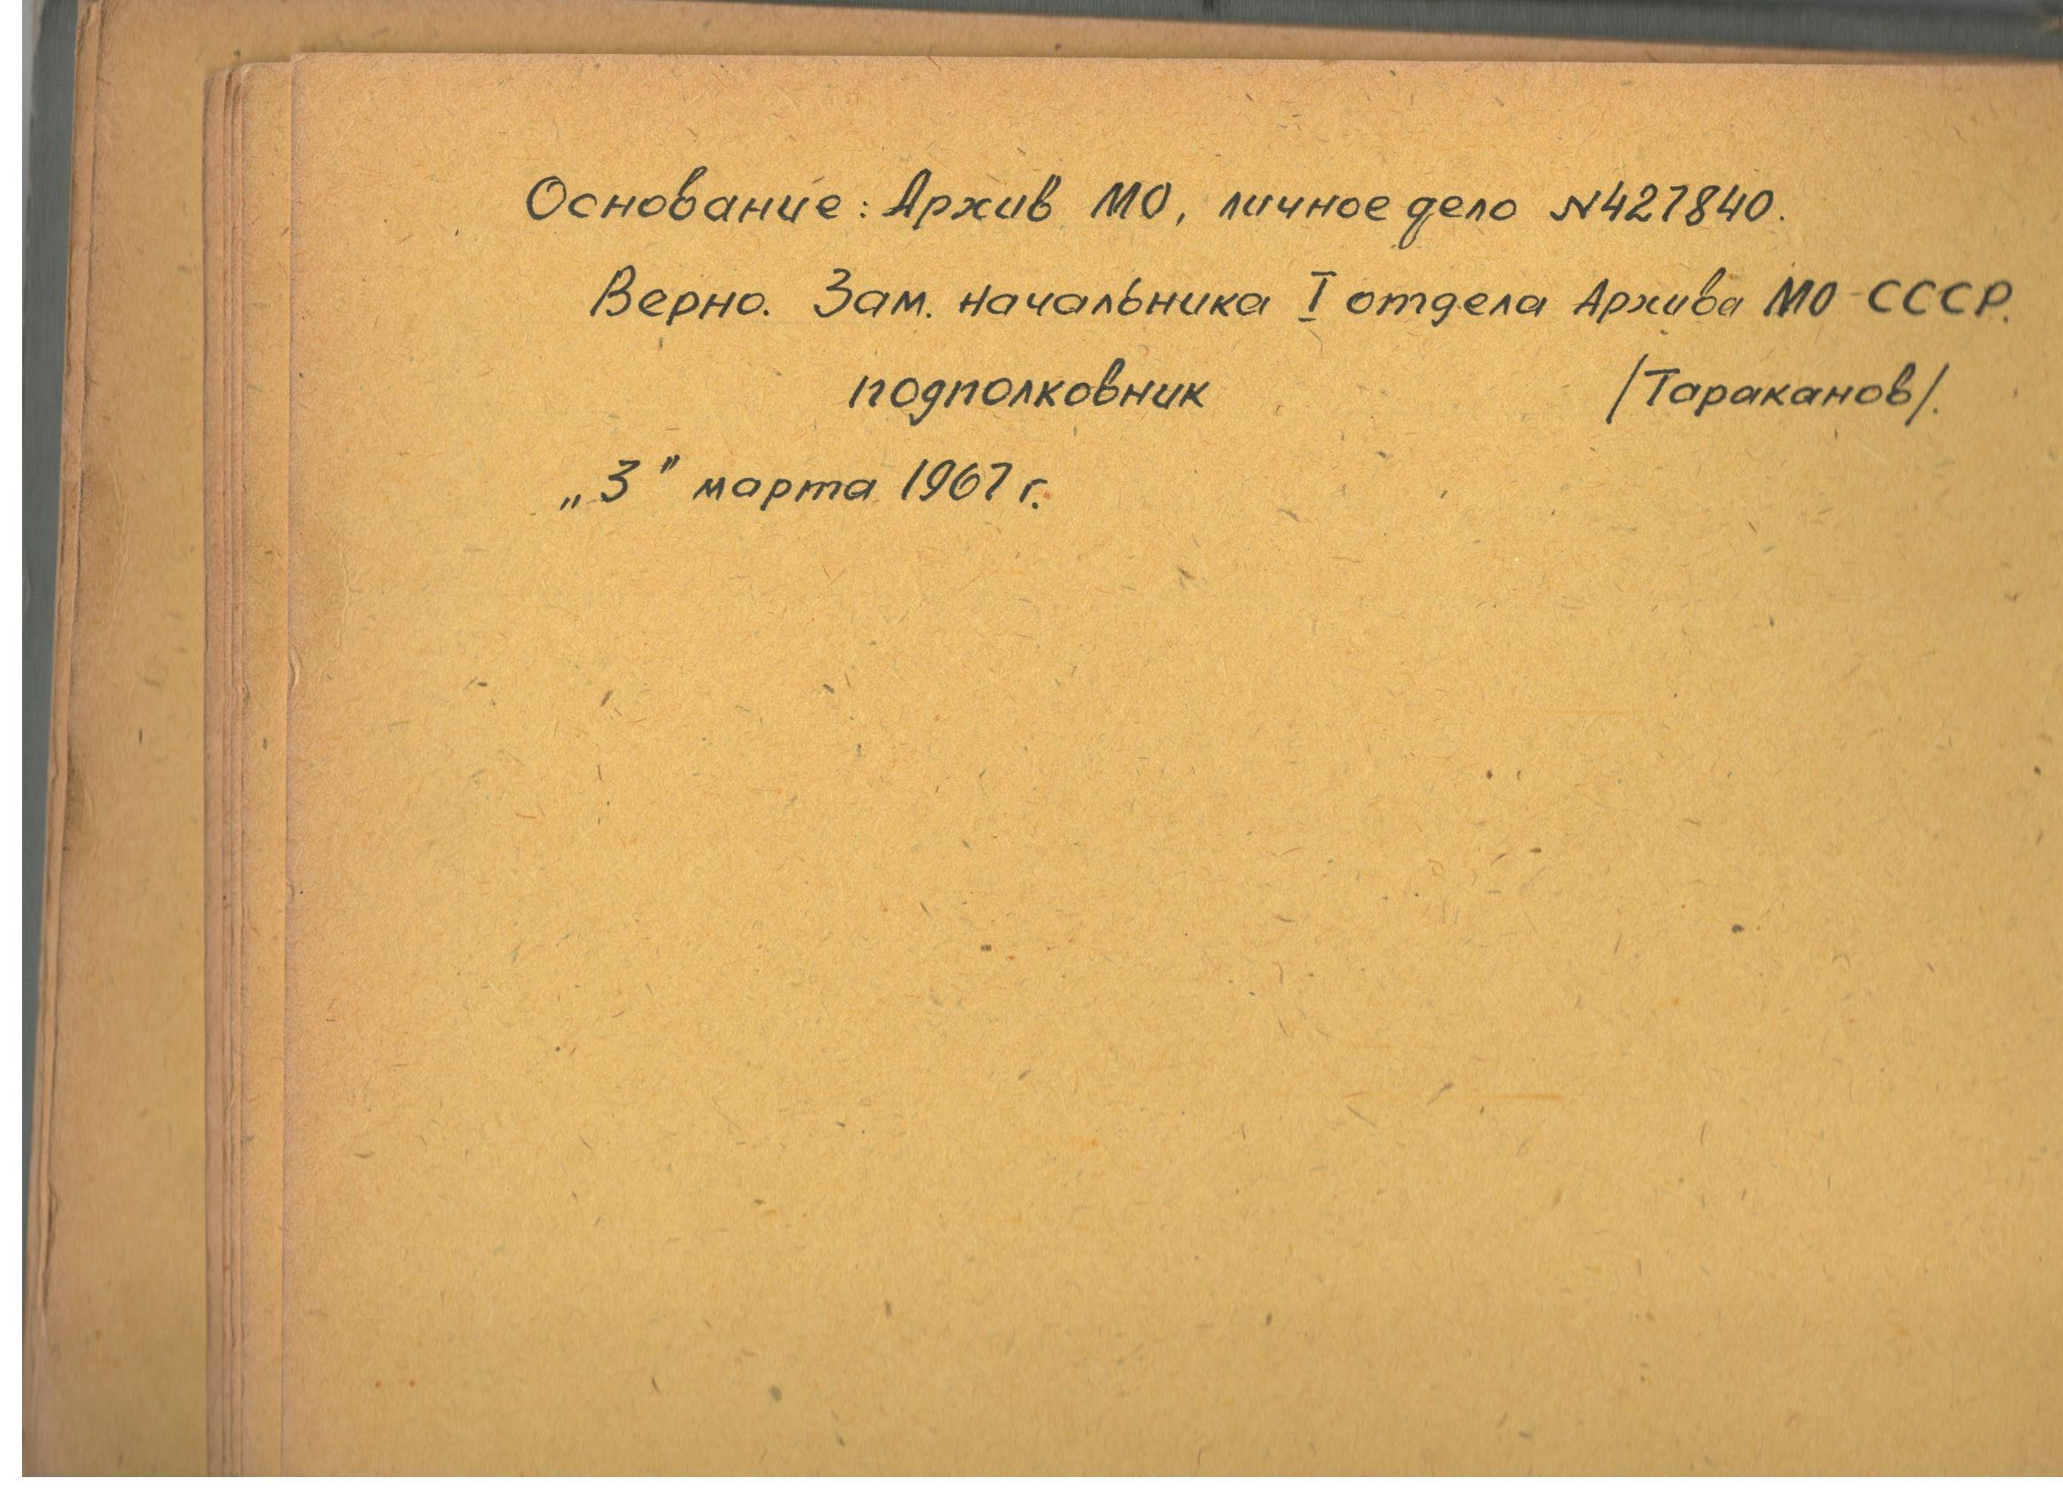
документы

Slide 12
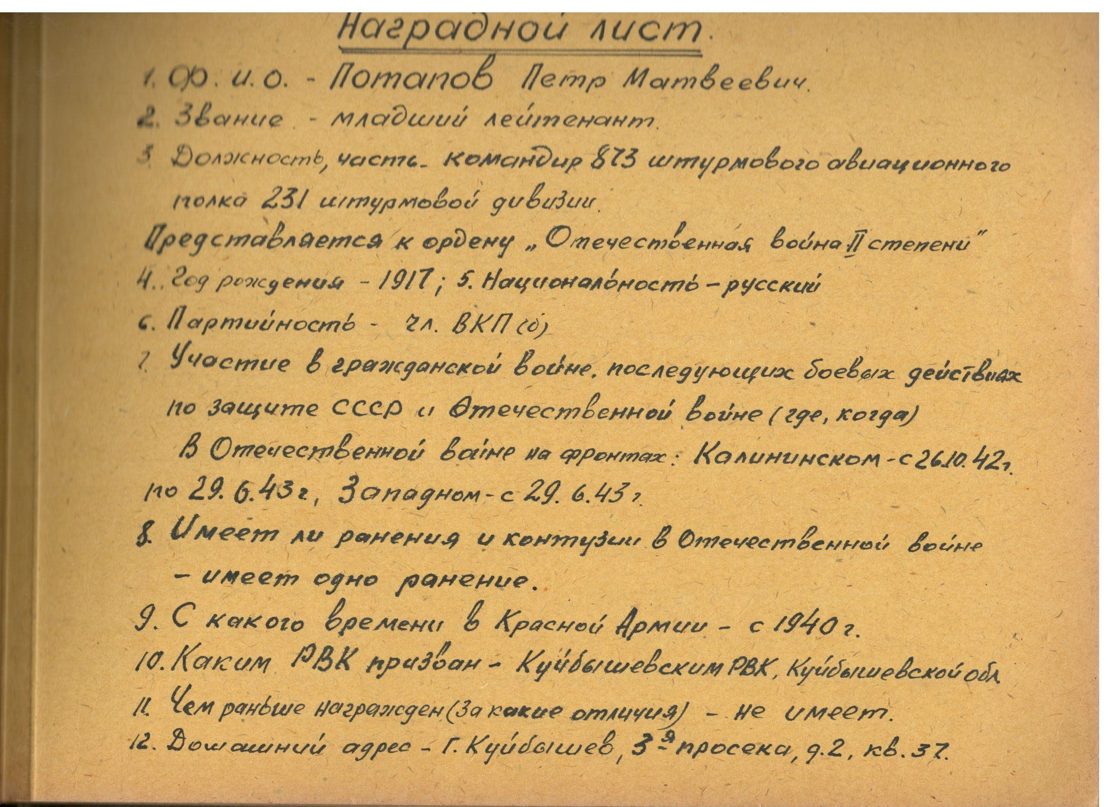
документы

Slide 13
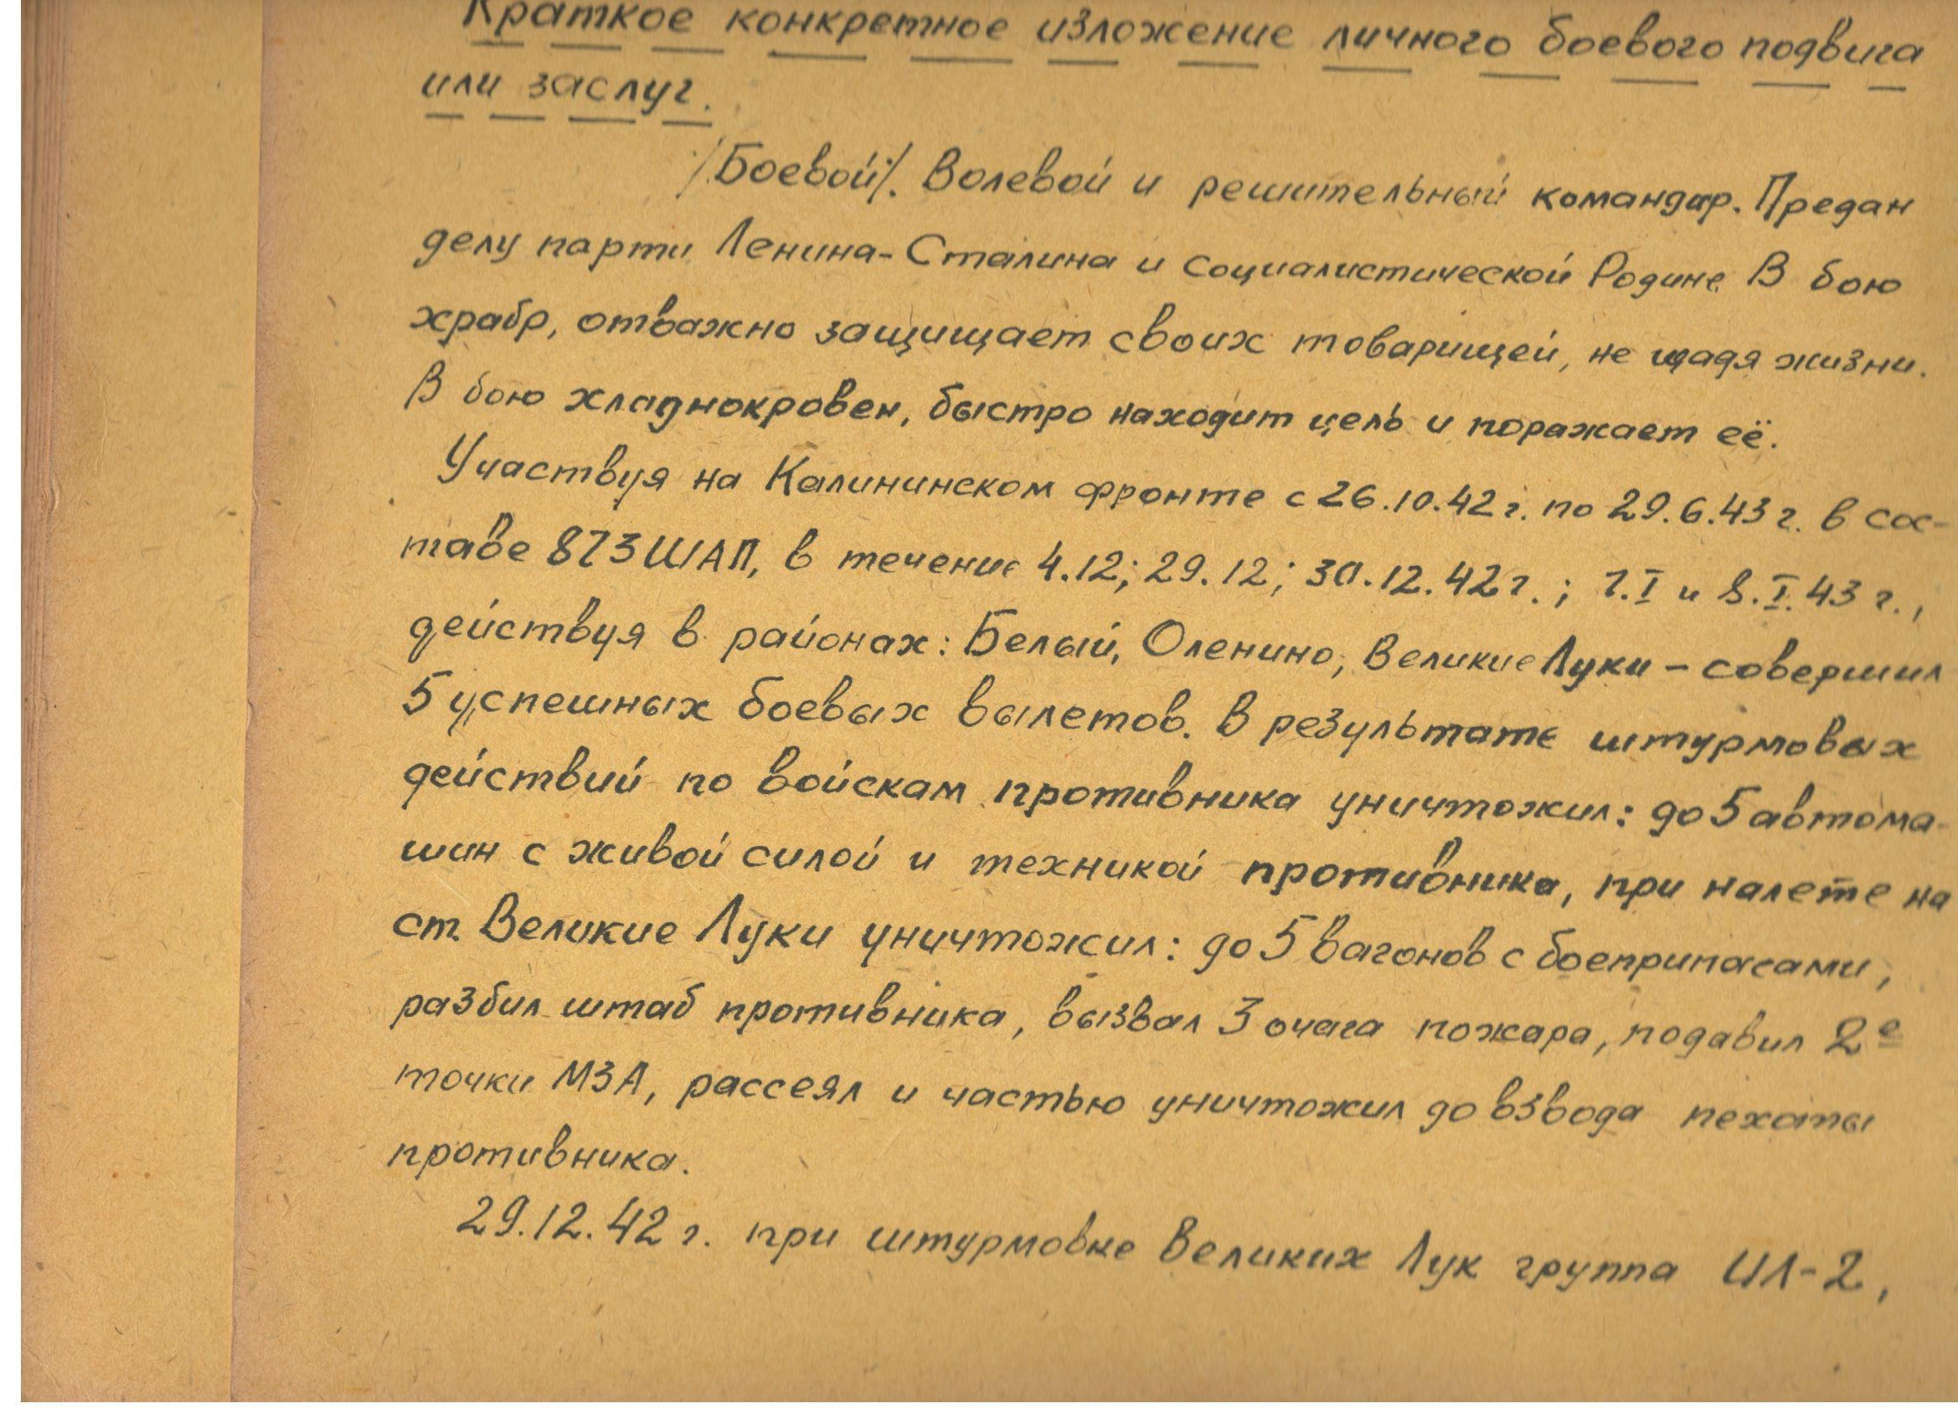
Подвиг потапова

Slide 14
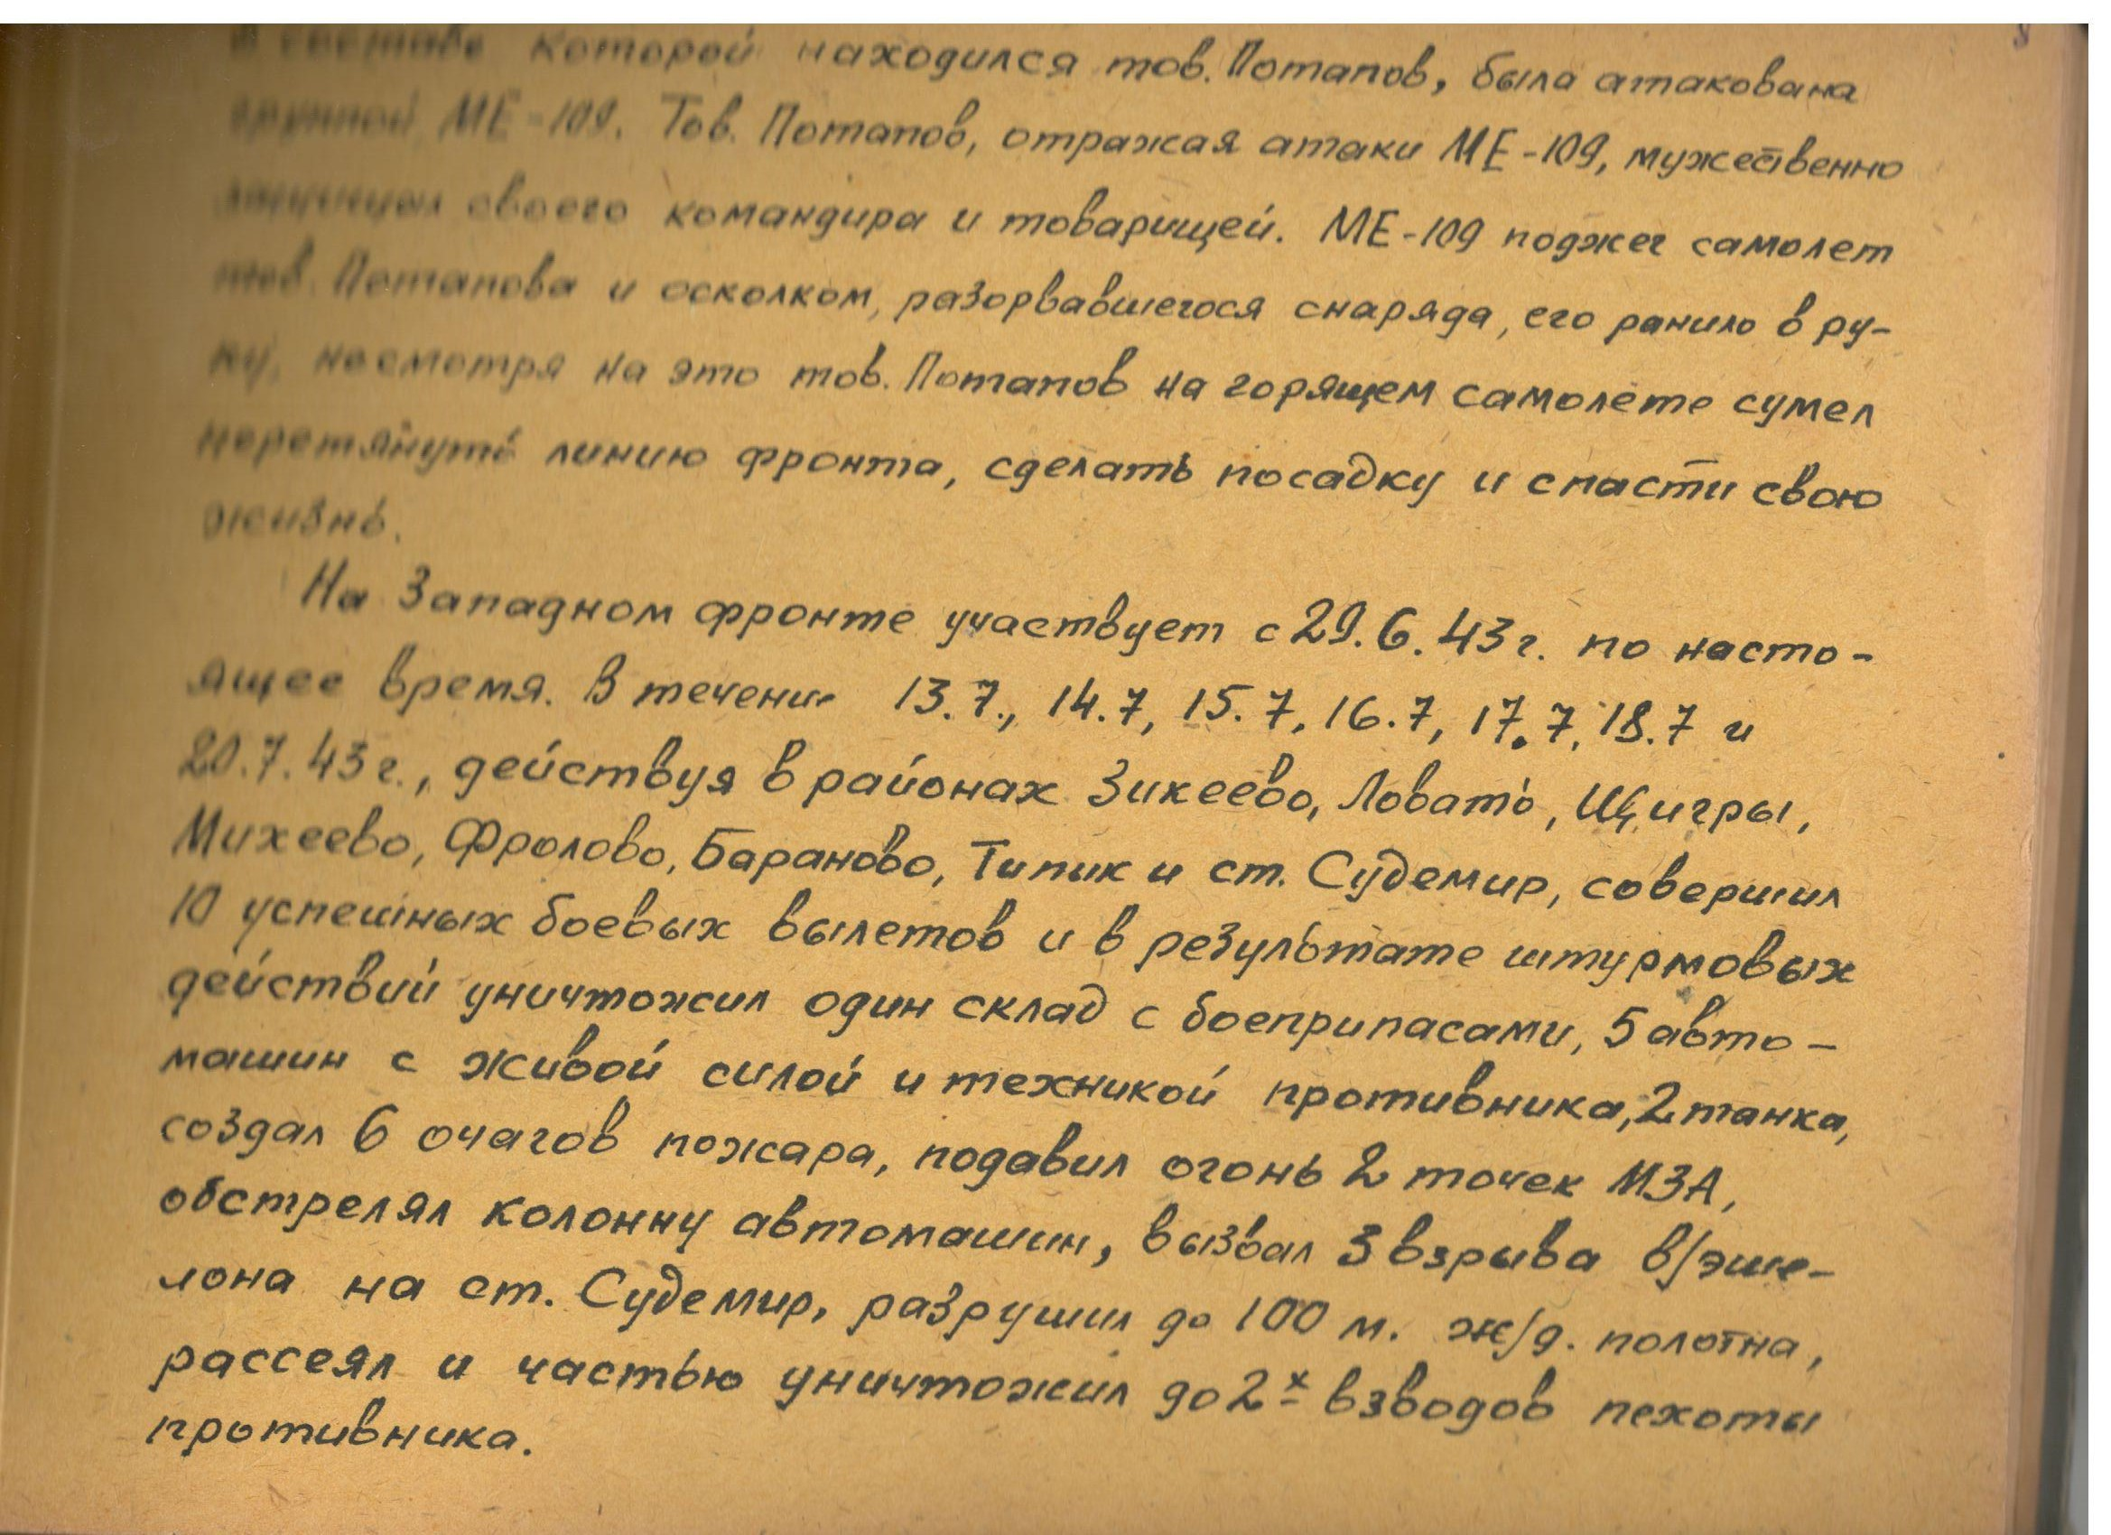
Повиг потапова

Slide 15
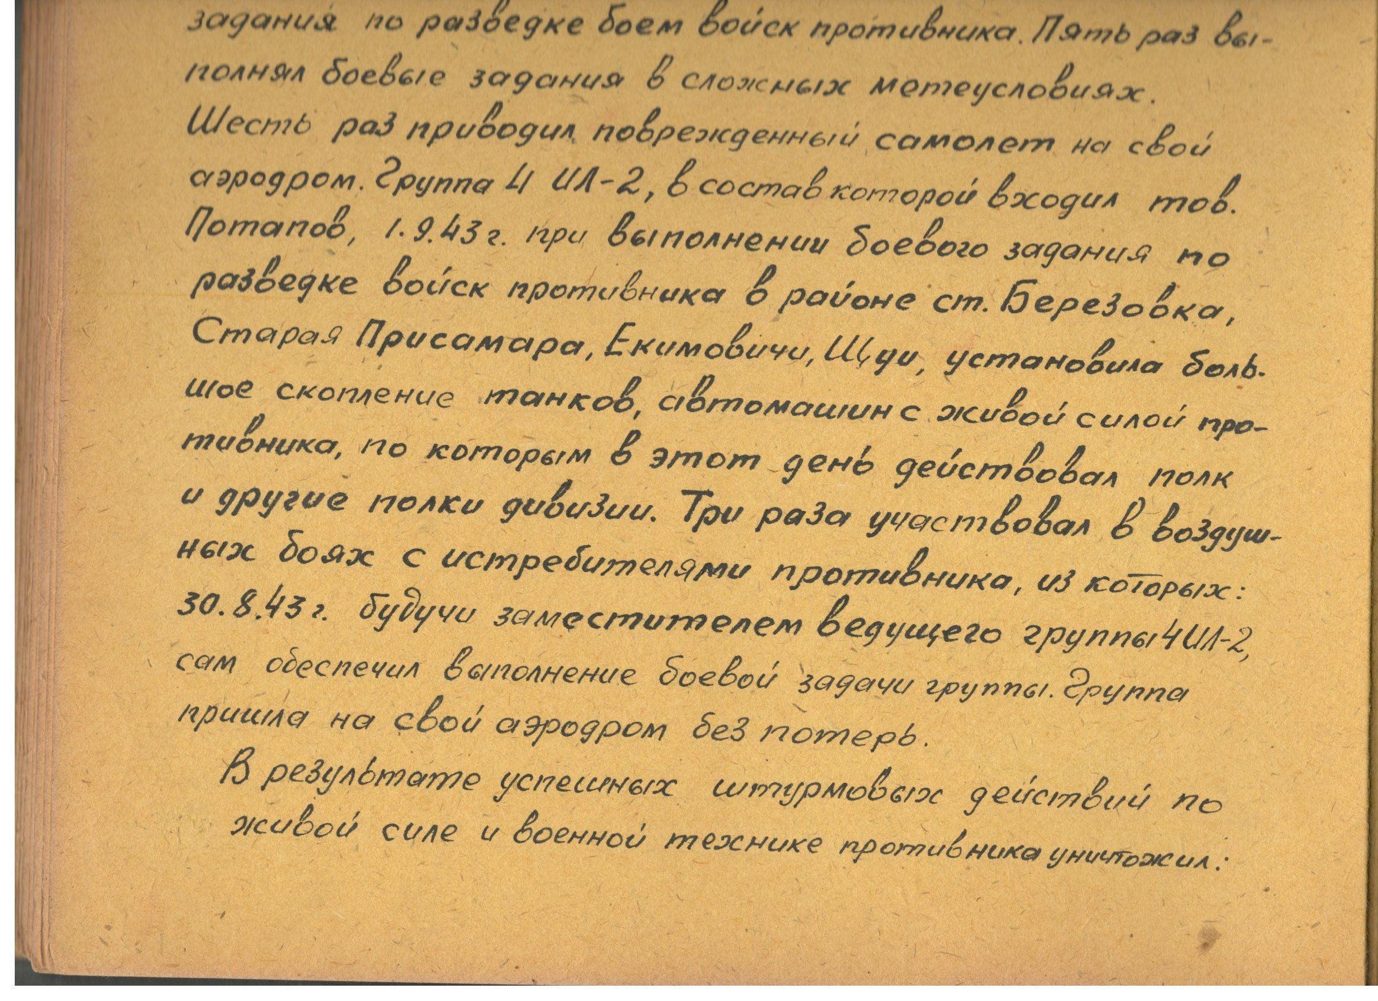
Подвиг потапова

Slide 16
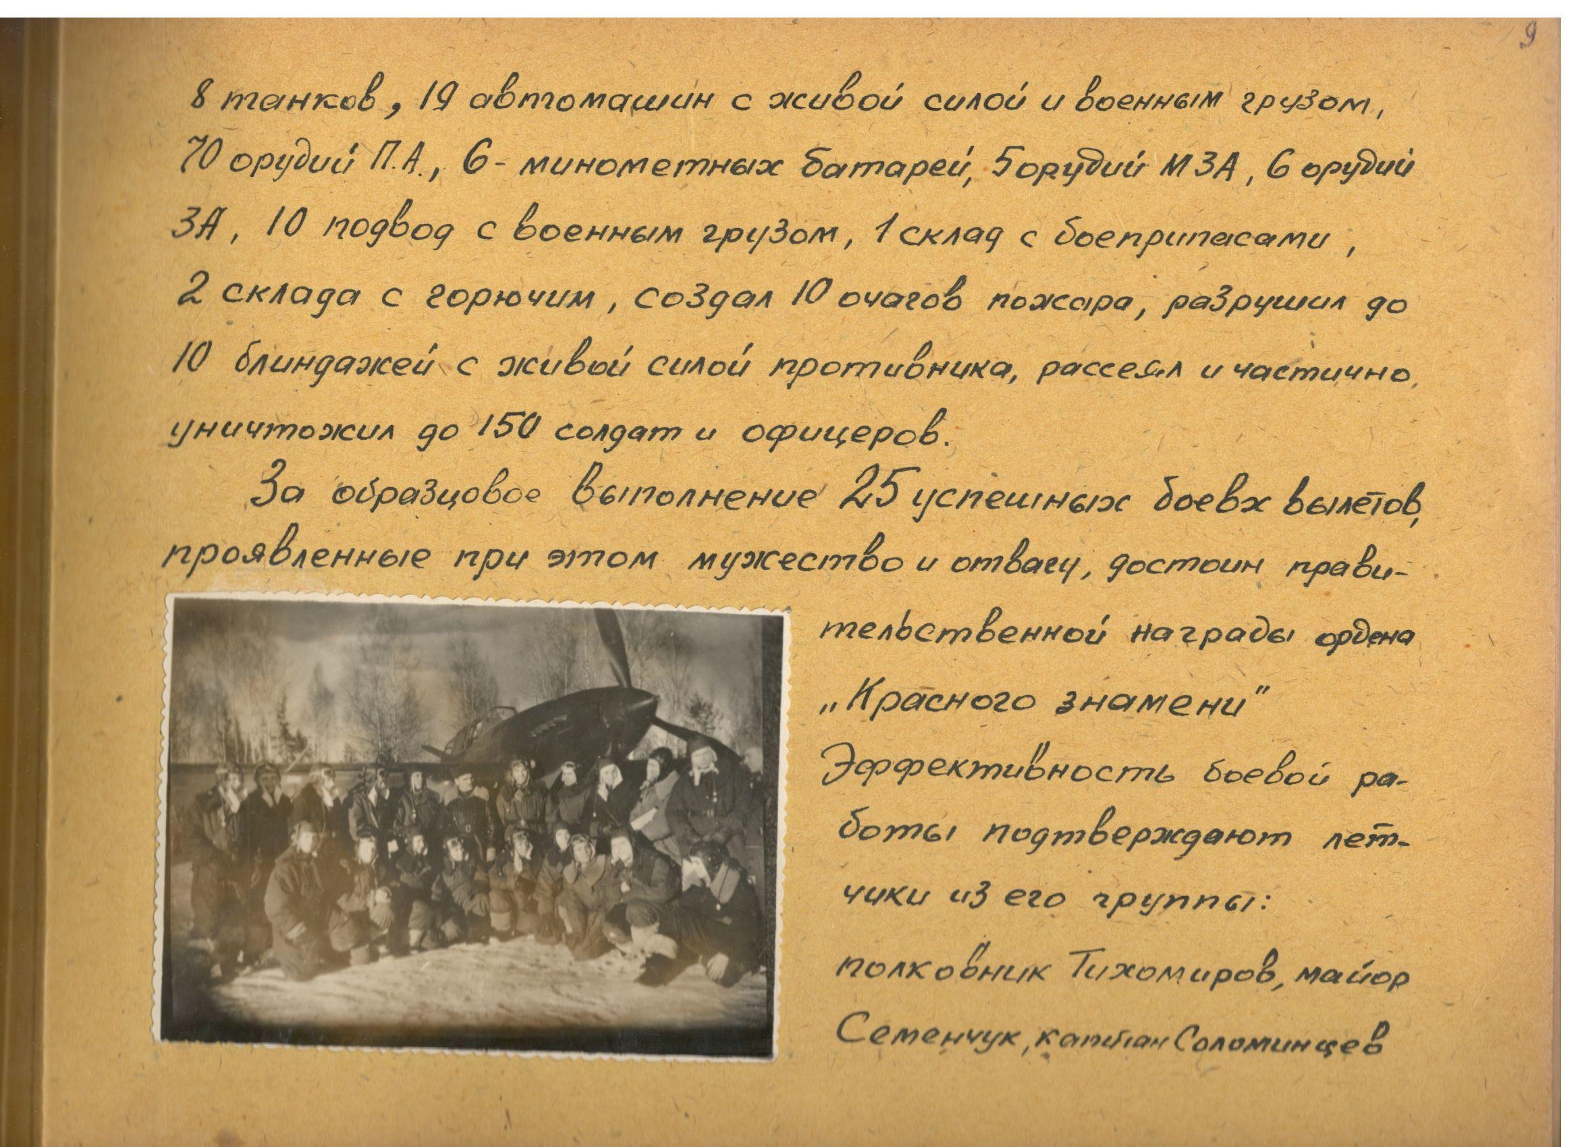
Подвиг потапова

Slide 17
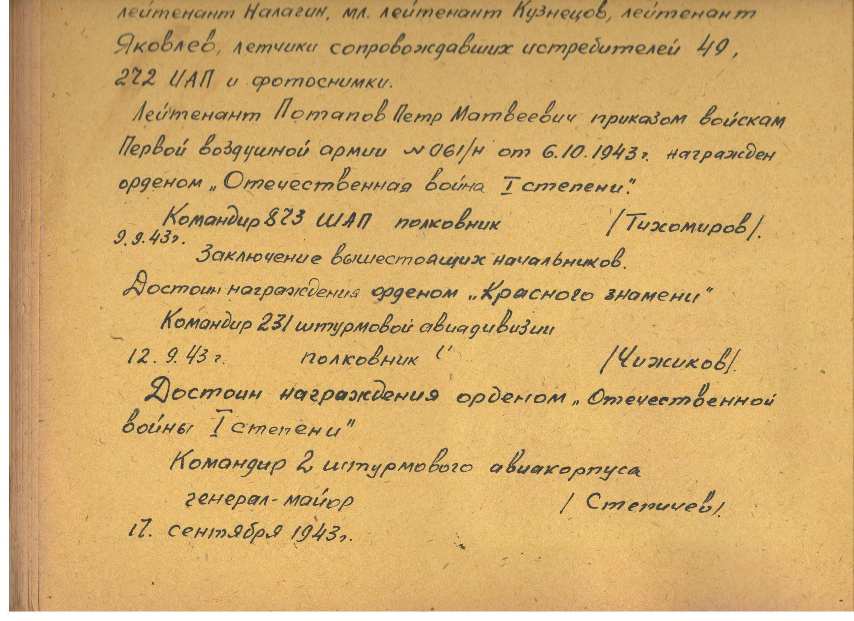
Подвиг потапова

Slide 18
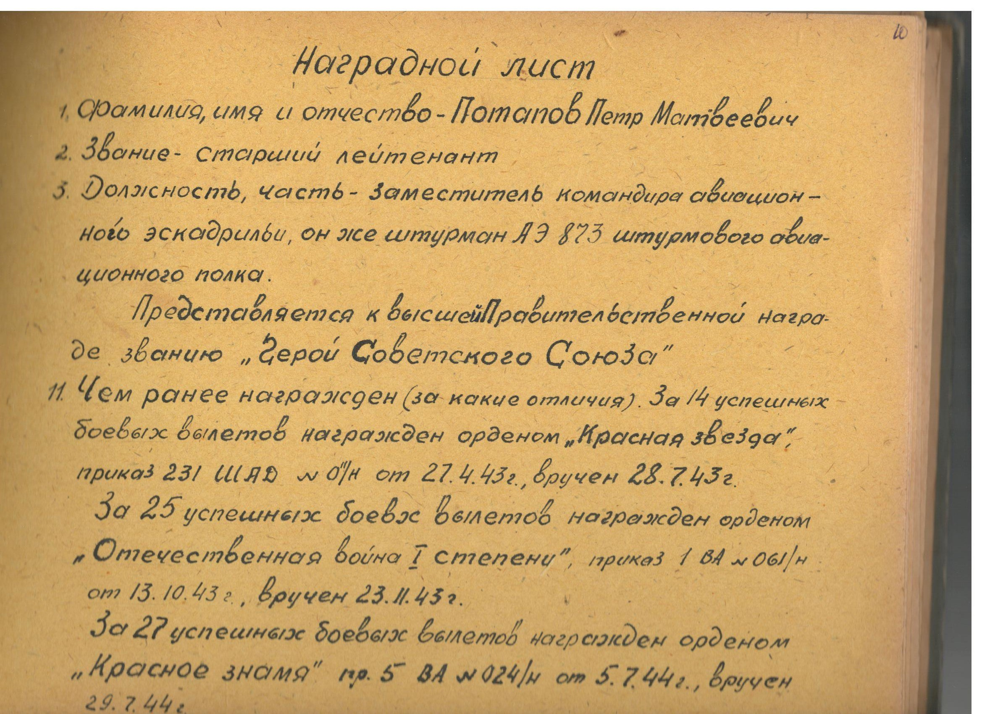
документы

Slide 19
Подвиг потапова

Slide 20
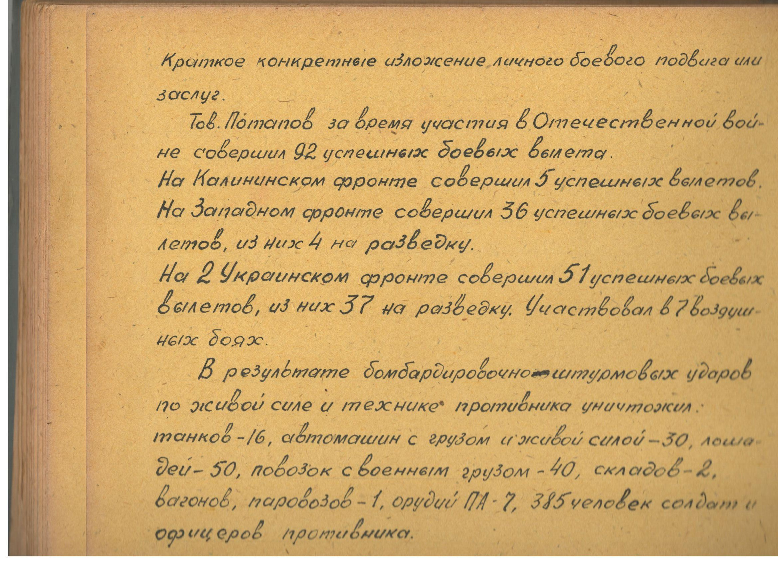
Подвиг потапова

Slide 21
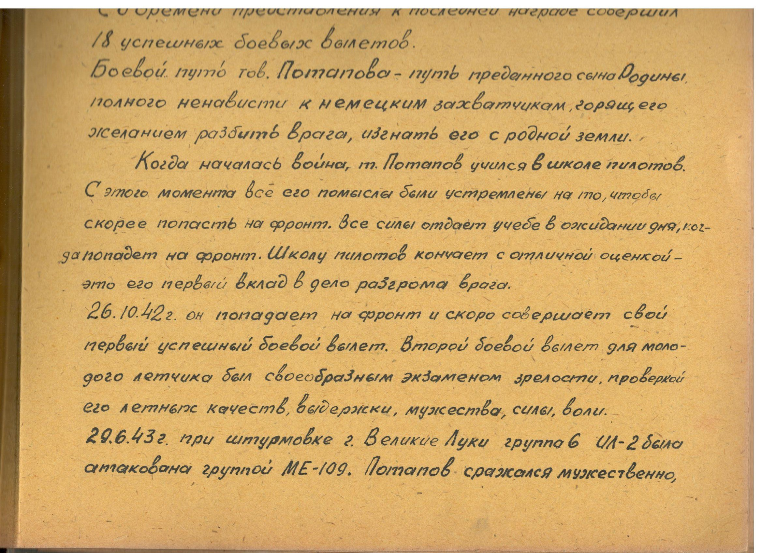
Подвиг потапова

Slide 22
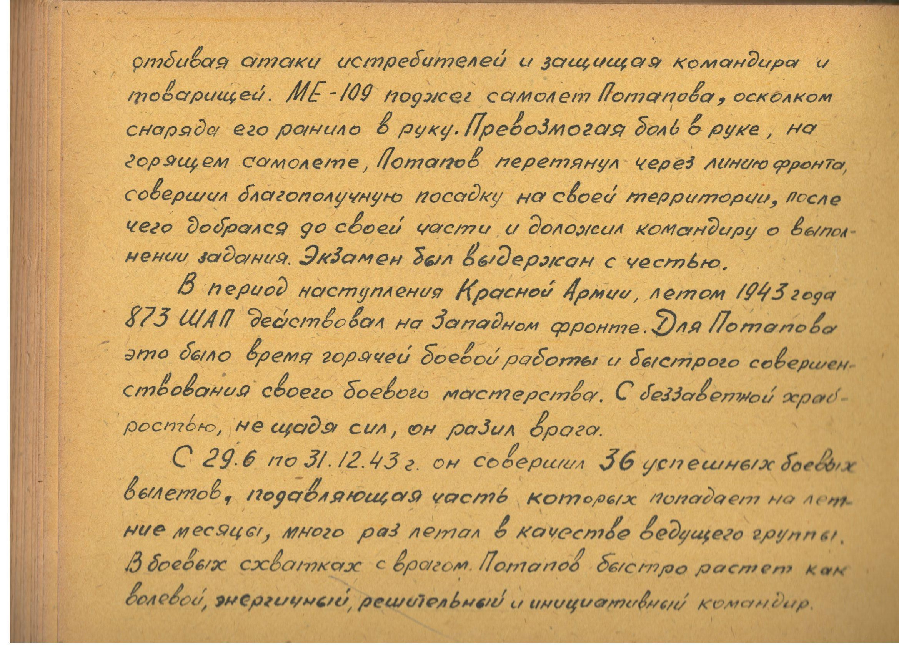
Подвиг потапова

Slide 23
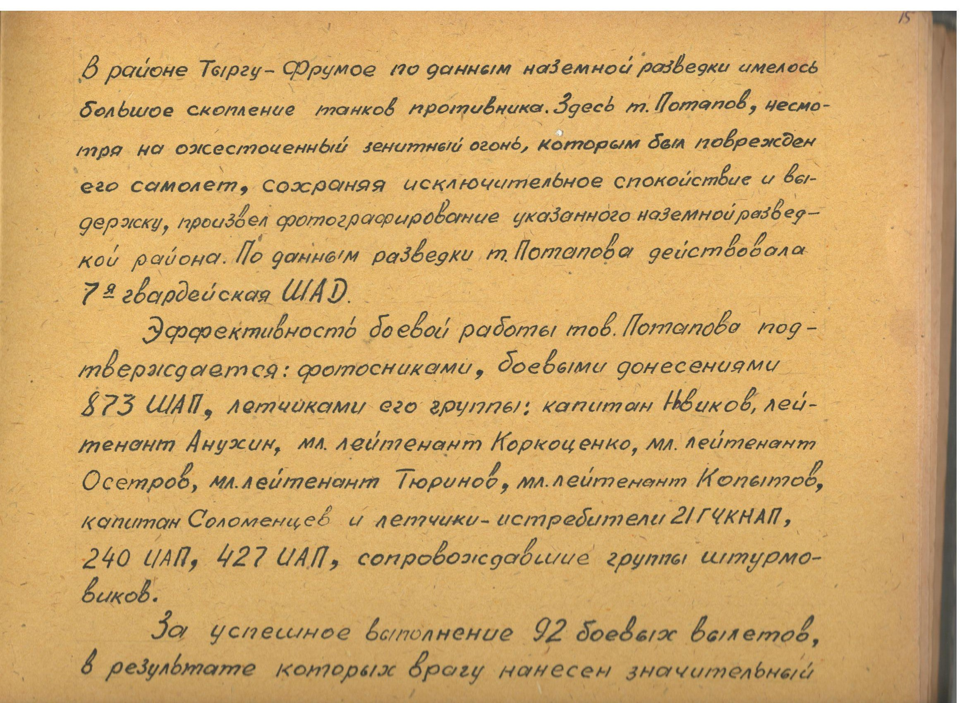
О наградах

Slide 24
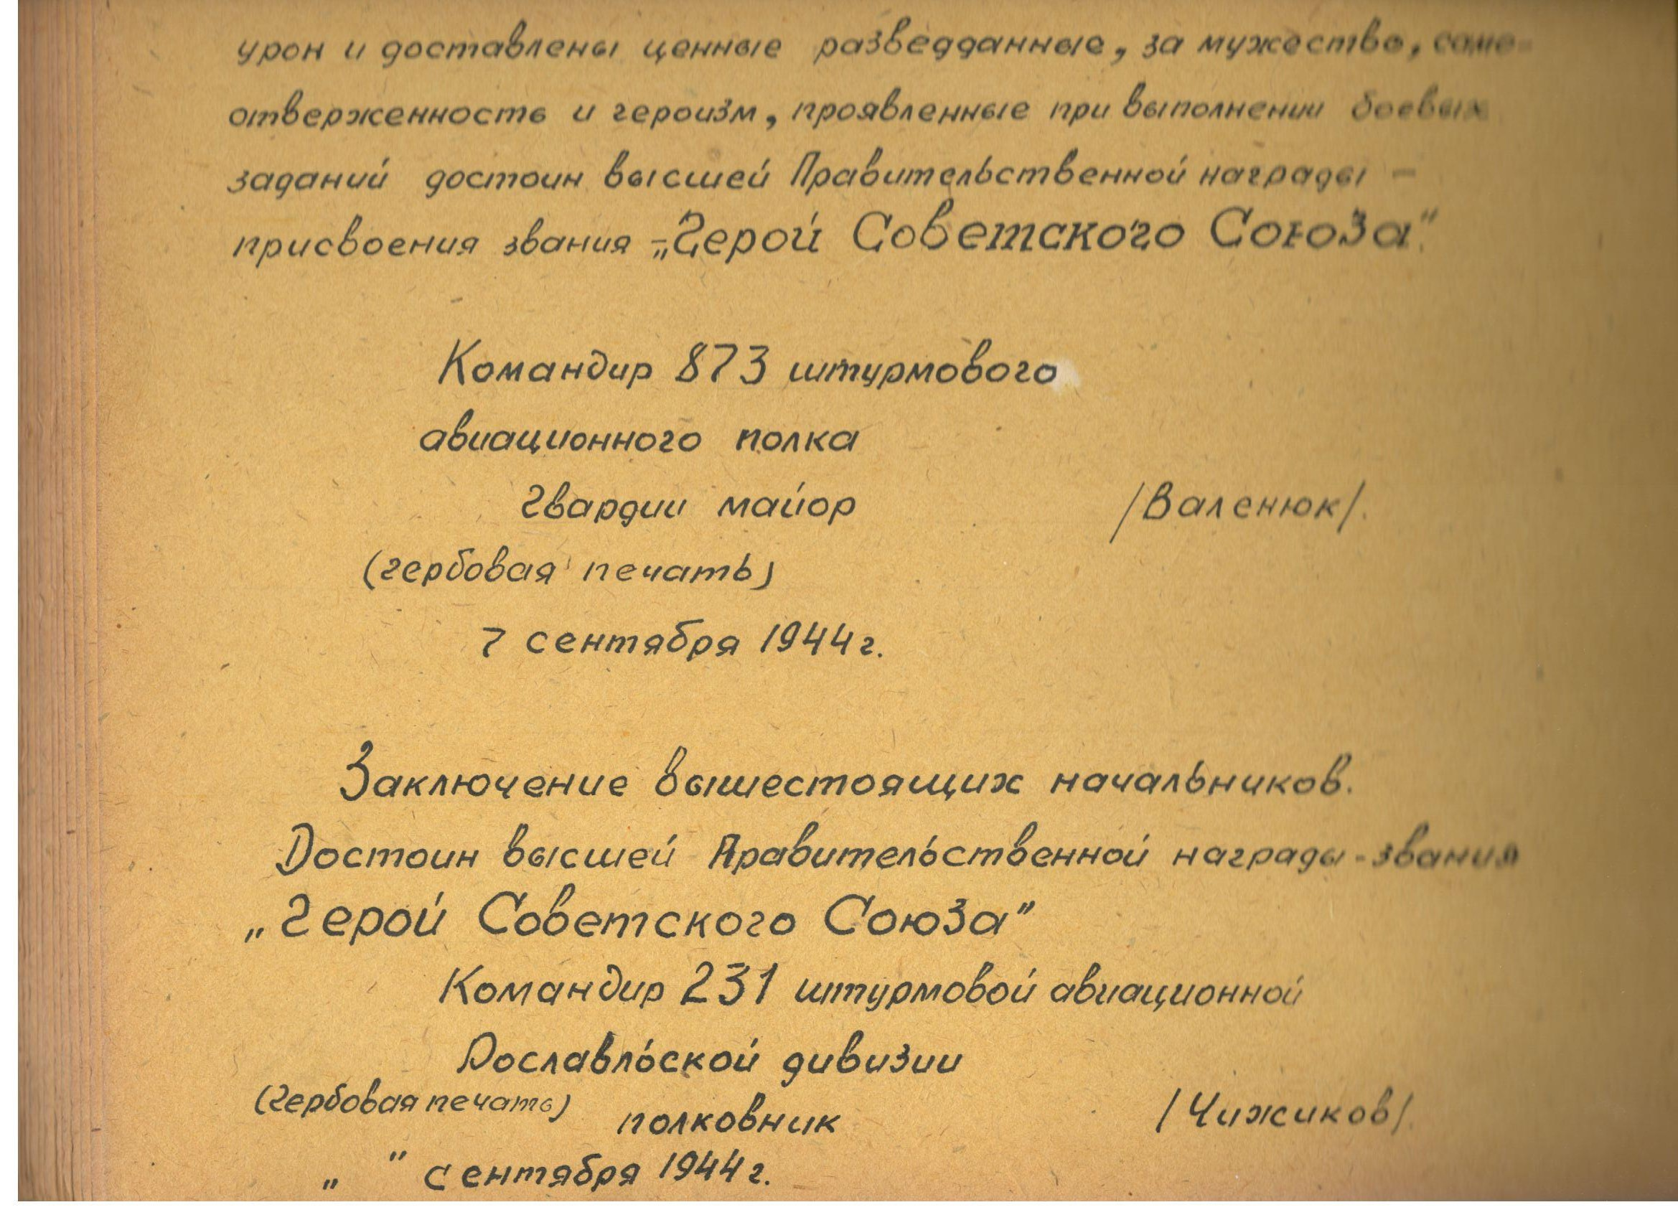
документы

Slide 25
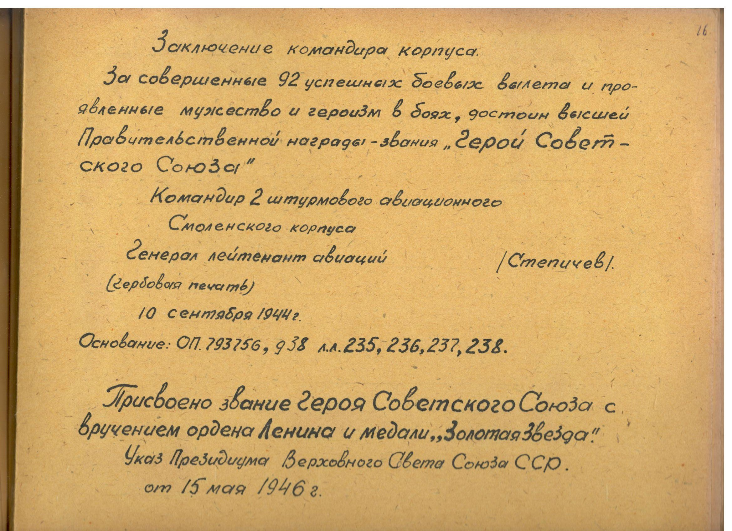
документы

Slide 26
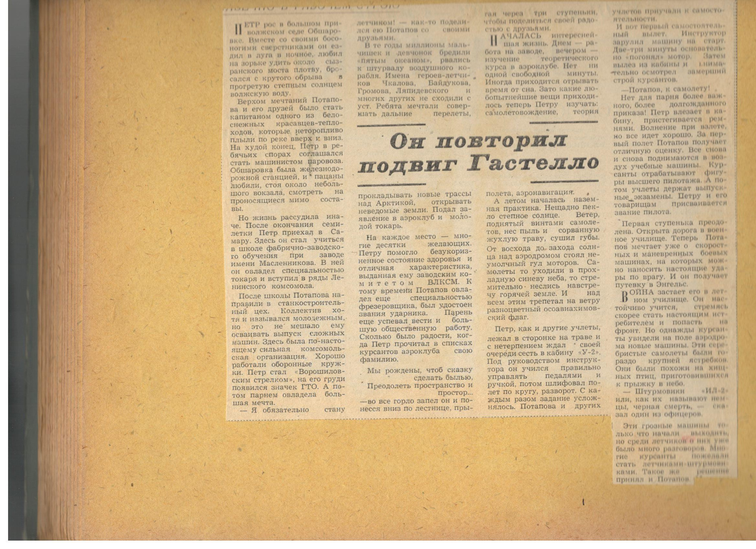
Он повторил подвиг гастелло

Slide 27
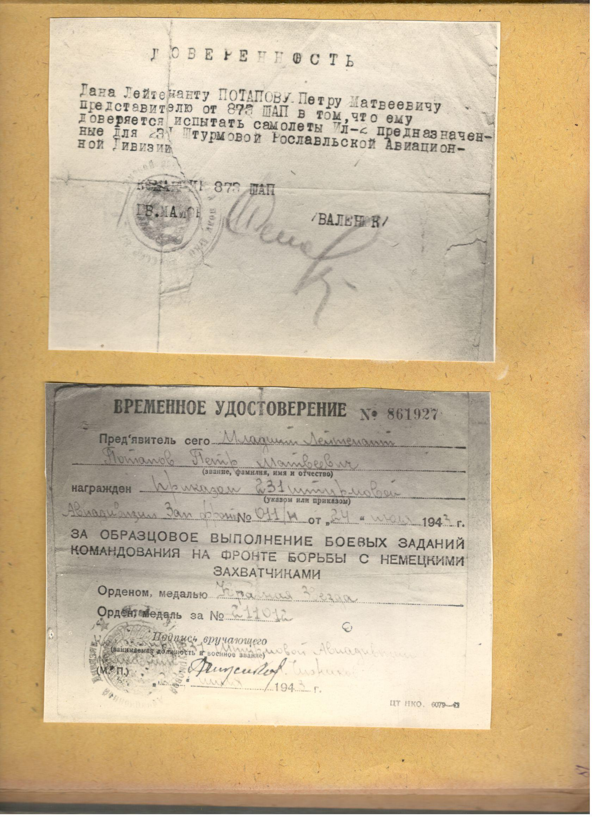
документы

Slide 28
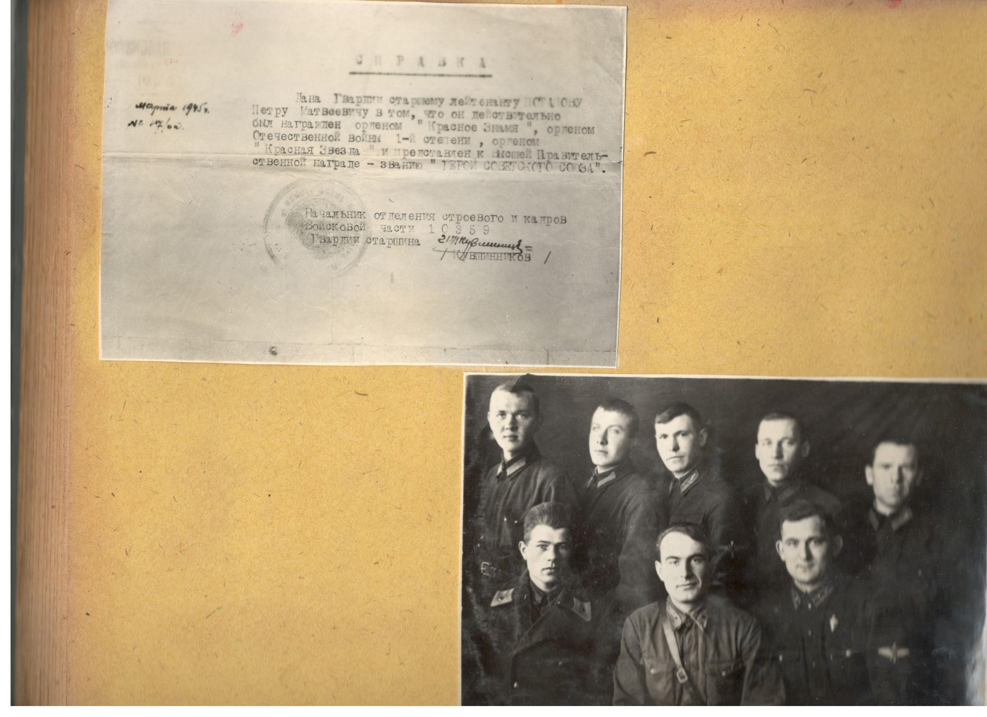
документы

Slide 29
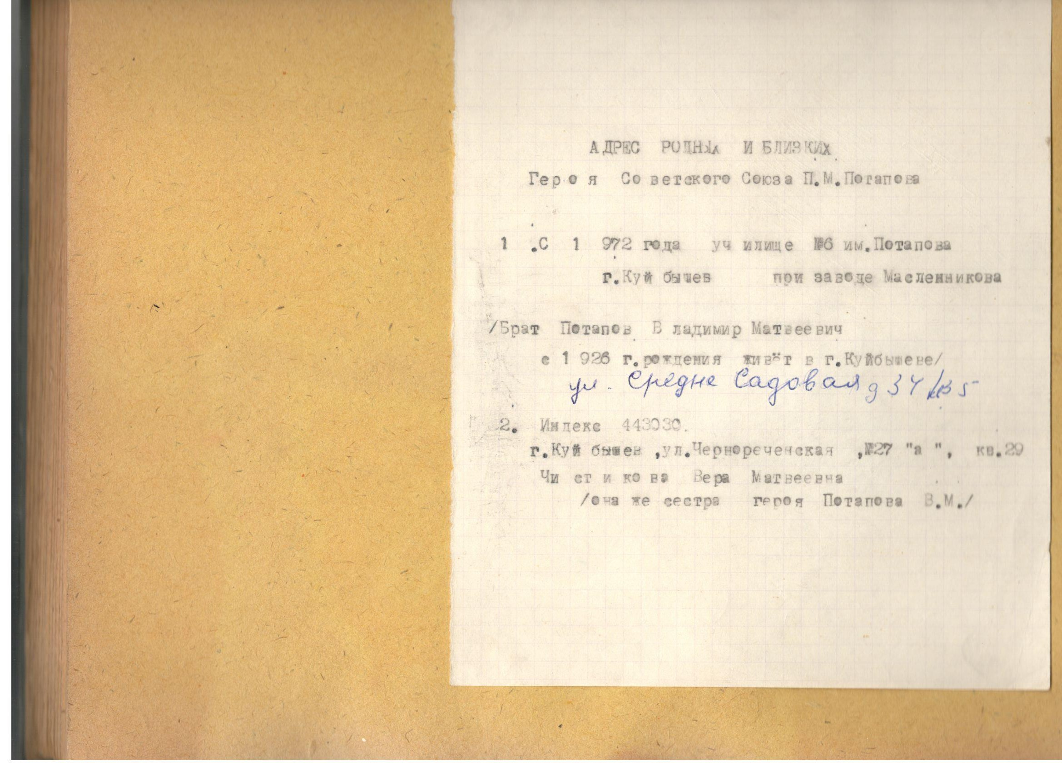
документы

Slide 30
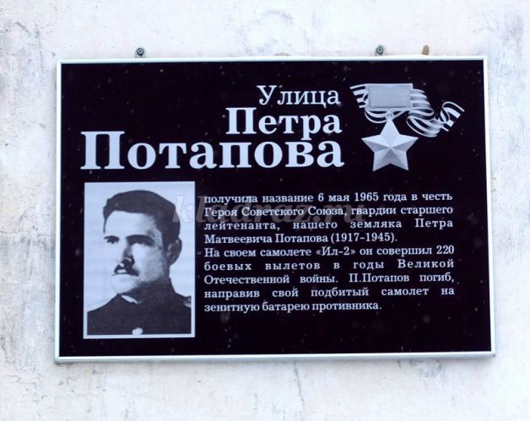
Улица имени петра потапова

Slide 31
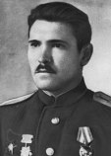
Герои не умирают, они вечно живут в наших сердцах!

